Slide 2
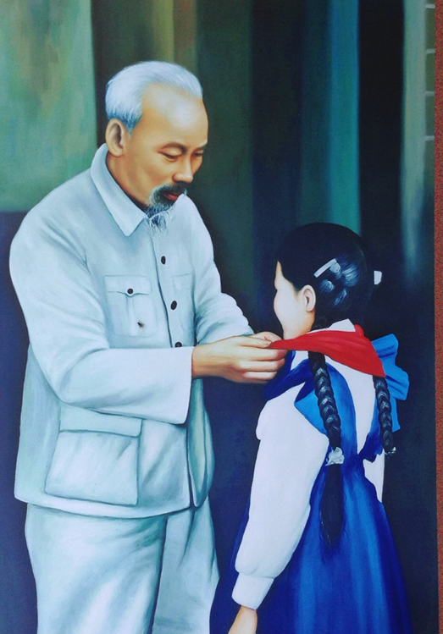

Slide 3
Ai là Tổng Bí thư thứ hai của Đảng cộng sản Đông Dương – một trong các tên gọi của Đảng cộng sản Việt Nam - từ năm 1935 đến năm 1936?
Lê Hồng Phong

Slide 4
Đội được thành lập ngày tháng nào?
Ngày 15 tháng 5

Slide 5
Ngày đầu thành lập Đội có bao nhiêu đội viên?
5 đội viên

Slide 6
Đội được mang tên Bác Hồ khi nào?
Ngày 30 tháng 1

Slide 7
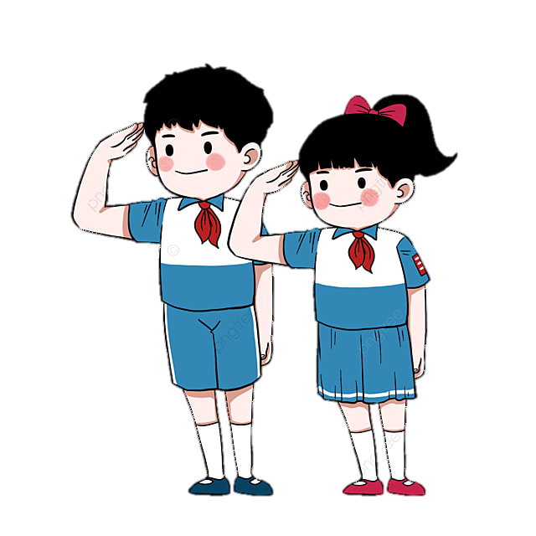
Thứ tư ngày 23tháng 10 năm 2024
Tiếng Việt
Phần thưởng ( tiết 4)

Slide 8
1.
Tìm trong 5 điều Bác Hồ dạy thiếu niên nhi đồng các từ ngữ:
a. Chỉ hoạt động.
b. Chỉ phẩm chất
5 điều Bác Hồ dạy thiếu niên nhi đồng
Yêu Tổ quốc, yêu đồng bào.
Học tập tốt, lao động tốt.
Đoàn kết tốt, kỉ luật tốt.
Giữ gìn vệ sinh thật tốt.
Khiêm tốn, thật thà, dũng cảm.
Hồ Chí Minh

Slide 9
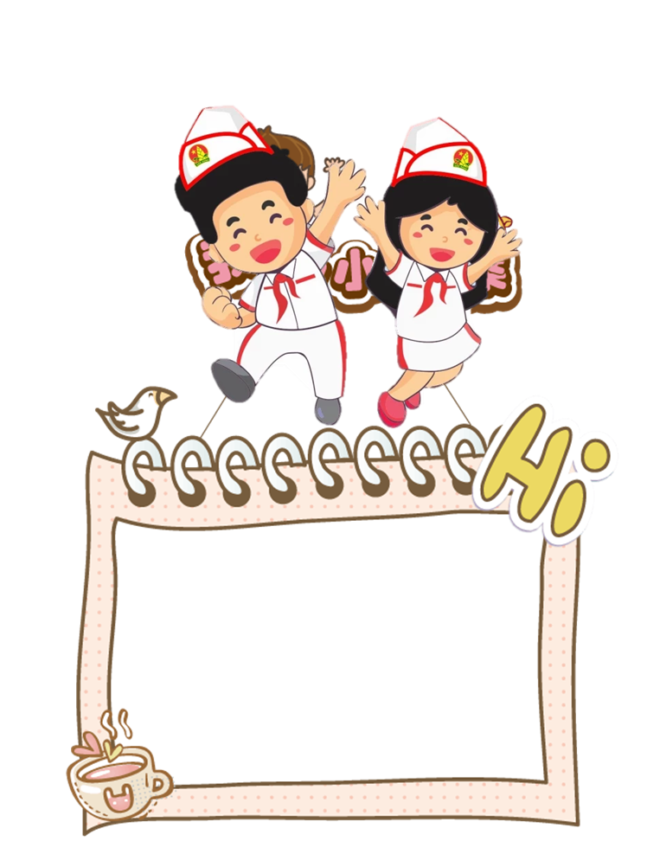
học tập
lao động
Từ ngữ chỉ hoạt động
giữ gìn vệ sinh

Slide 10
yêu Tổ quốc
yêu đồng bào
đoàn kết
kỉ luật
Từ ngữ chỉ phẩm chất
khiêm tốn
thật thà
dũng cảm

Slide 11
2.
Tìm 1 – 2 từ ngữ có thể kết hợp với mỗi từ ngữ sau:

Slide 12
Chăm chỉ học tập
Chăm chỉ lao động
chăm chỉ

Slide 13
giữ gìn vệ sinh
giữ gìn sách vở
giữ gìn

Slide 14
Ham học hỏi
Học hỏi không ngừng
học hỏi

Slide 15
3.
Đặt 1 – 2 câu nói về hoạt động học tập, rèn luyện của học sinh theo 5 điều Bác Hồ dạy thiếu niên nhi đồng.
M: Bạn Linh chăm chỉ học tập
Bạn Lan luôn có ý thức giữ gìn vệ sinh tốt.
Lớp 3A có tinh thần đoàn kết cao.

Slide 16
Chia sẻ với bạn cảm xúc của em khi được khen hoặc nhận được phần thưởng.
Gợi ý:
Em được khen hay nhận được phần thưởng gì?
Vì sao em được khen hay nhận được phần thưởng đó?
Em cảm thấy như thế nào khi được khen hay nhận được phần thưởng?

